Slide 1
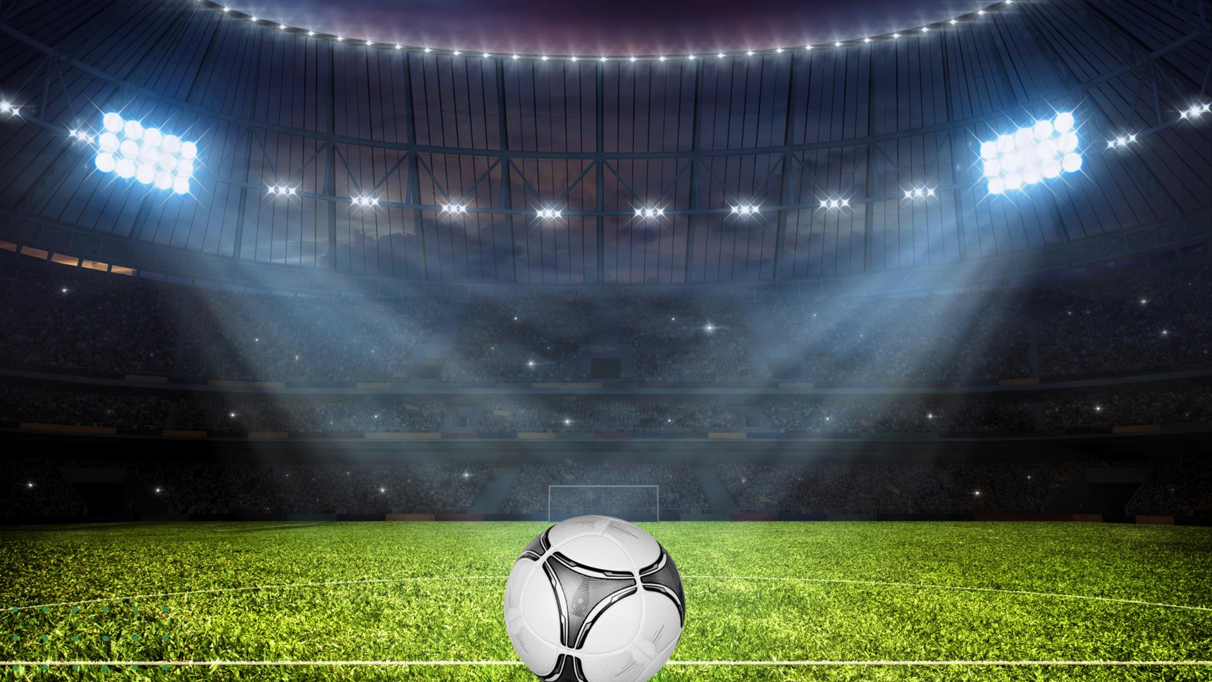

FOTBALL-VM 2026

Slide 2
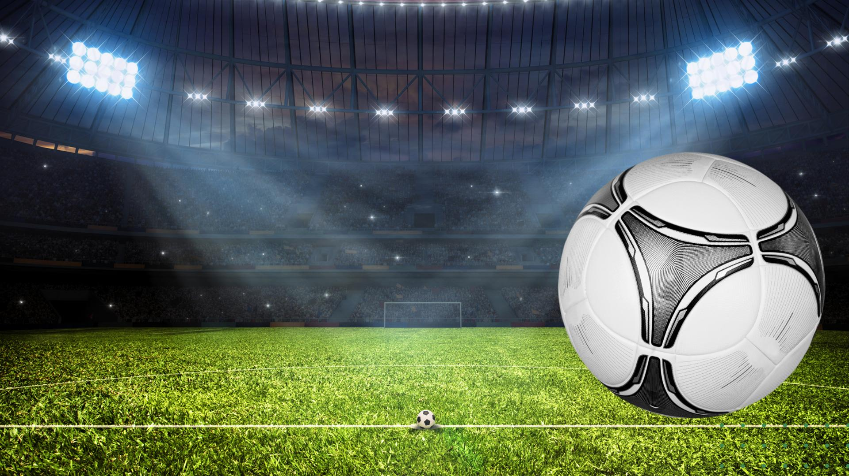
Vi koplar oss på temaet
KVA FORHOLD HAR DU
TIL FOTBALL?
To og to saman: Kva sitat føler du passar deg?
  Diggar fotball og har spelt det halve livet.
  Hatar fotball, forstår ikkje poenget med at folk spring etter ei lêrkule.
  Bryr meg ikkje om sport og i alle fall ikkje om fotball.
  Er litt interessert, men kan berre namnet på eit par fotballspelarar.

Slide 3
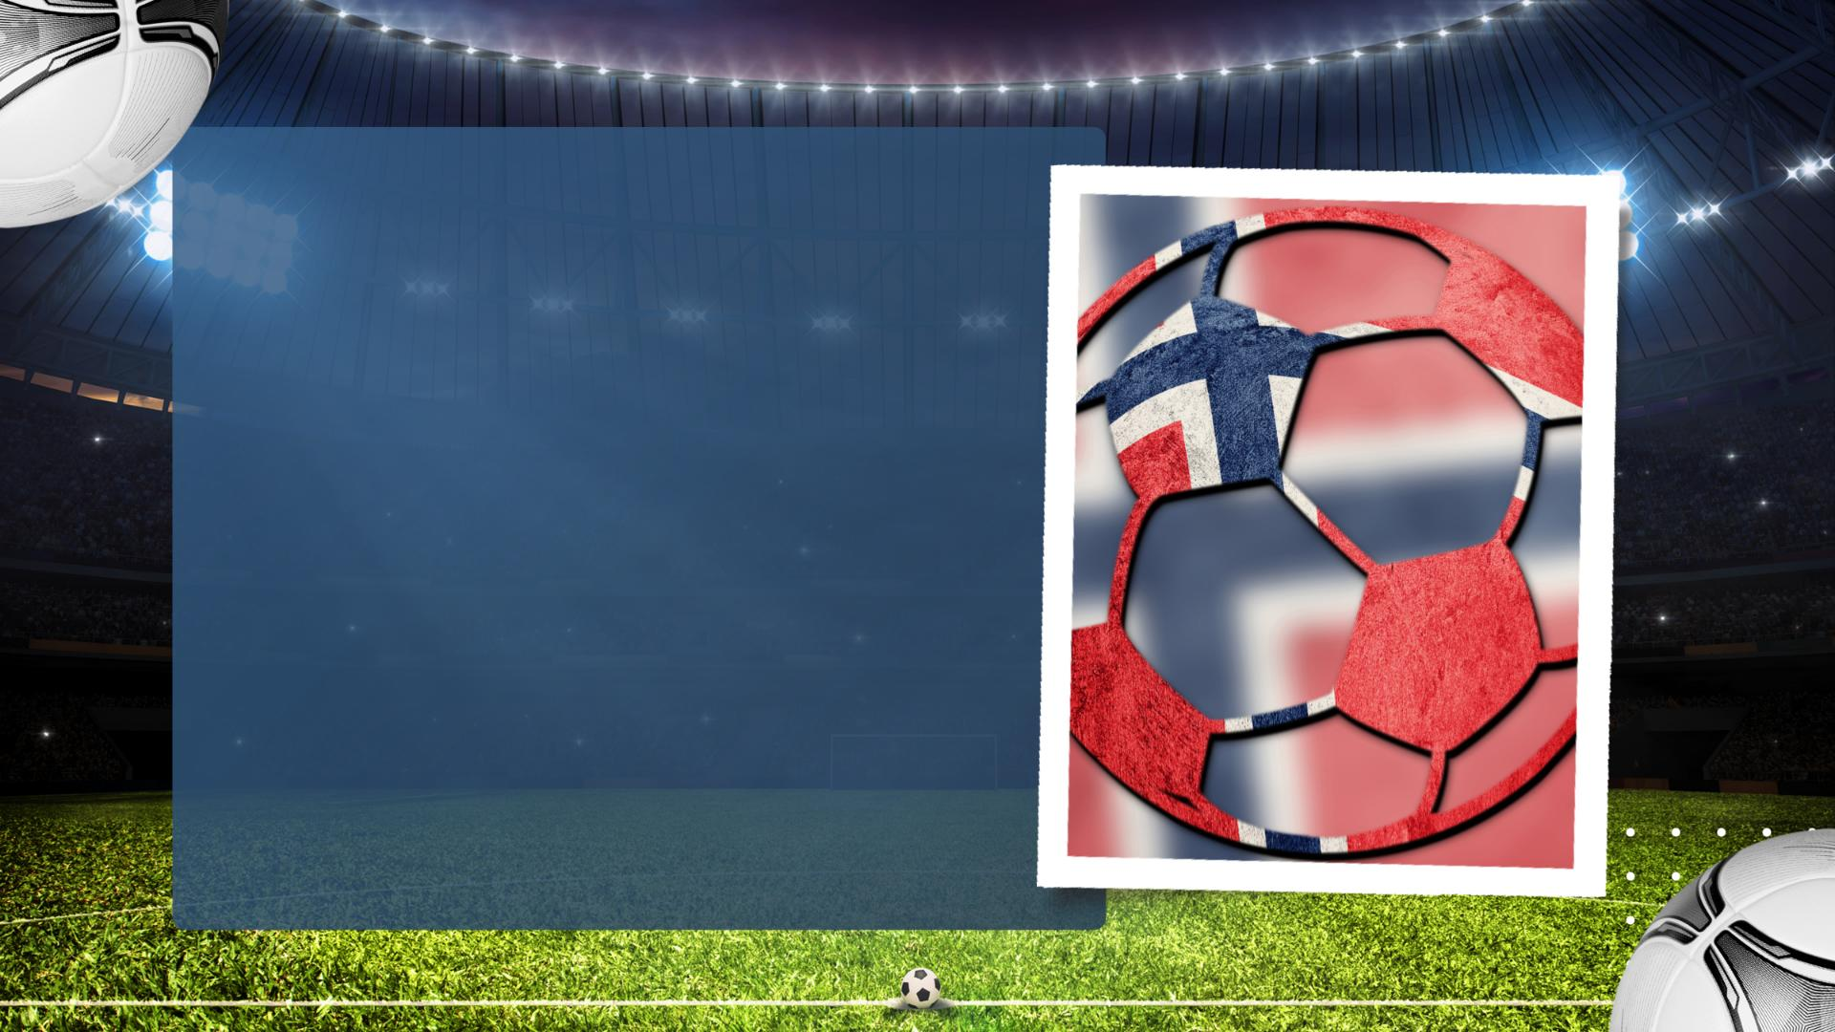
Vi koplar oss på temaet
VM 2026
Å kvalifisere seg til VM er ei stor bragd. Det norske kvinnelandslaget har vore med i alle VM sidan oppstarten av VM i 1991, og vann VM-gull i 1995. Det norske herrelandslaget har ikkje vore i eit fotball-VM sidan 1998, så mange gler seg over at Noreg igjen skal vere representert i verdsmeisterskapet.
Har de sett nokon av kvalifiseringskampane til VM 2026?
Kva kamp hugsar de best – og kvifor?
Veit de kvar VM skal bli arrangert i år?

Slide 4
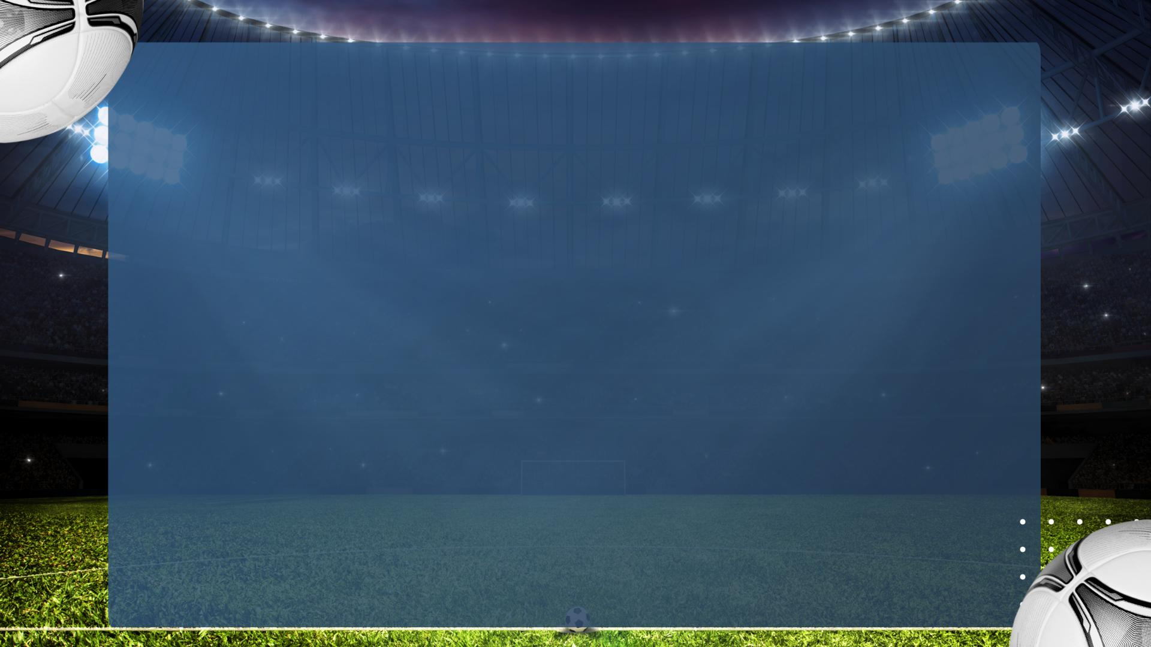
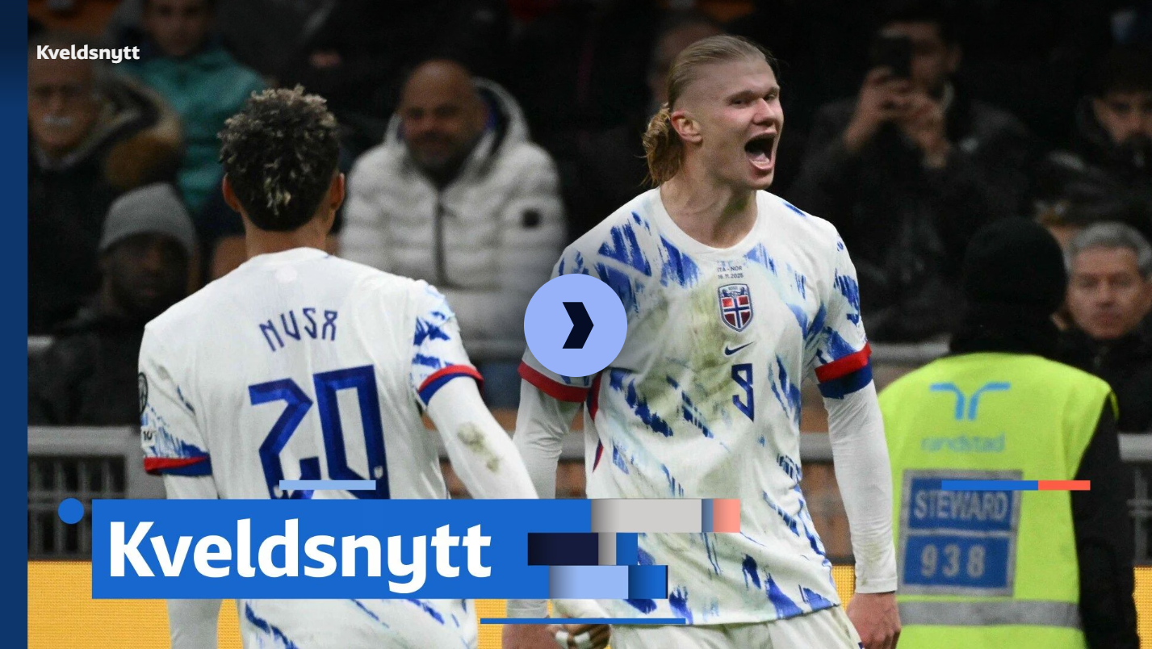
Vi koplar oss på temaet
Sjå innslaget frå NRK Kveldsnytt då det vart klart at Noreg sikra seg gruppesigeren og gjekk vidare til fotball-VM. Kjenner de til omgrepet eufori? Kva har det med innslaget å gjere?

Slide 5
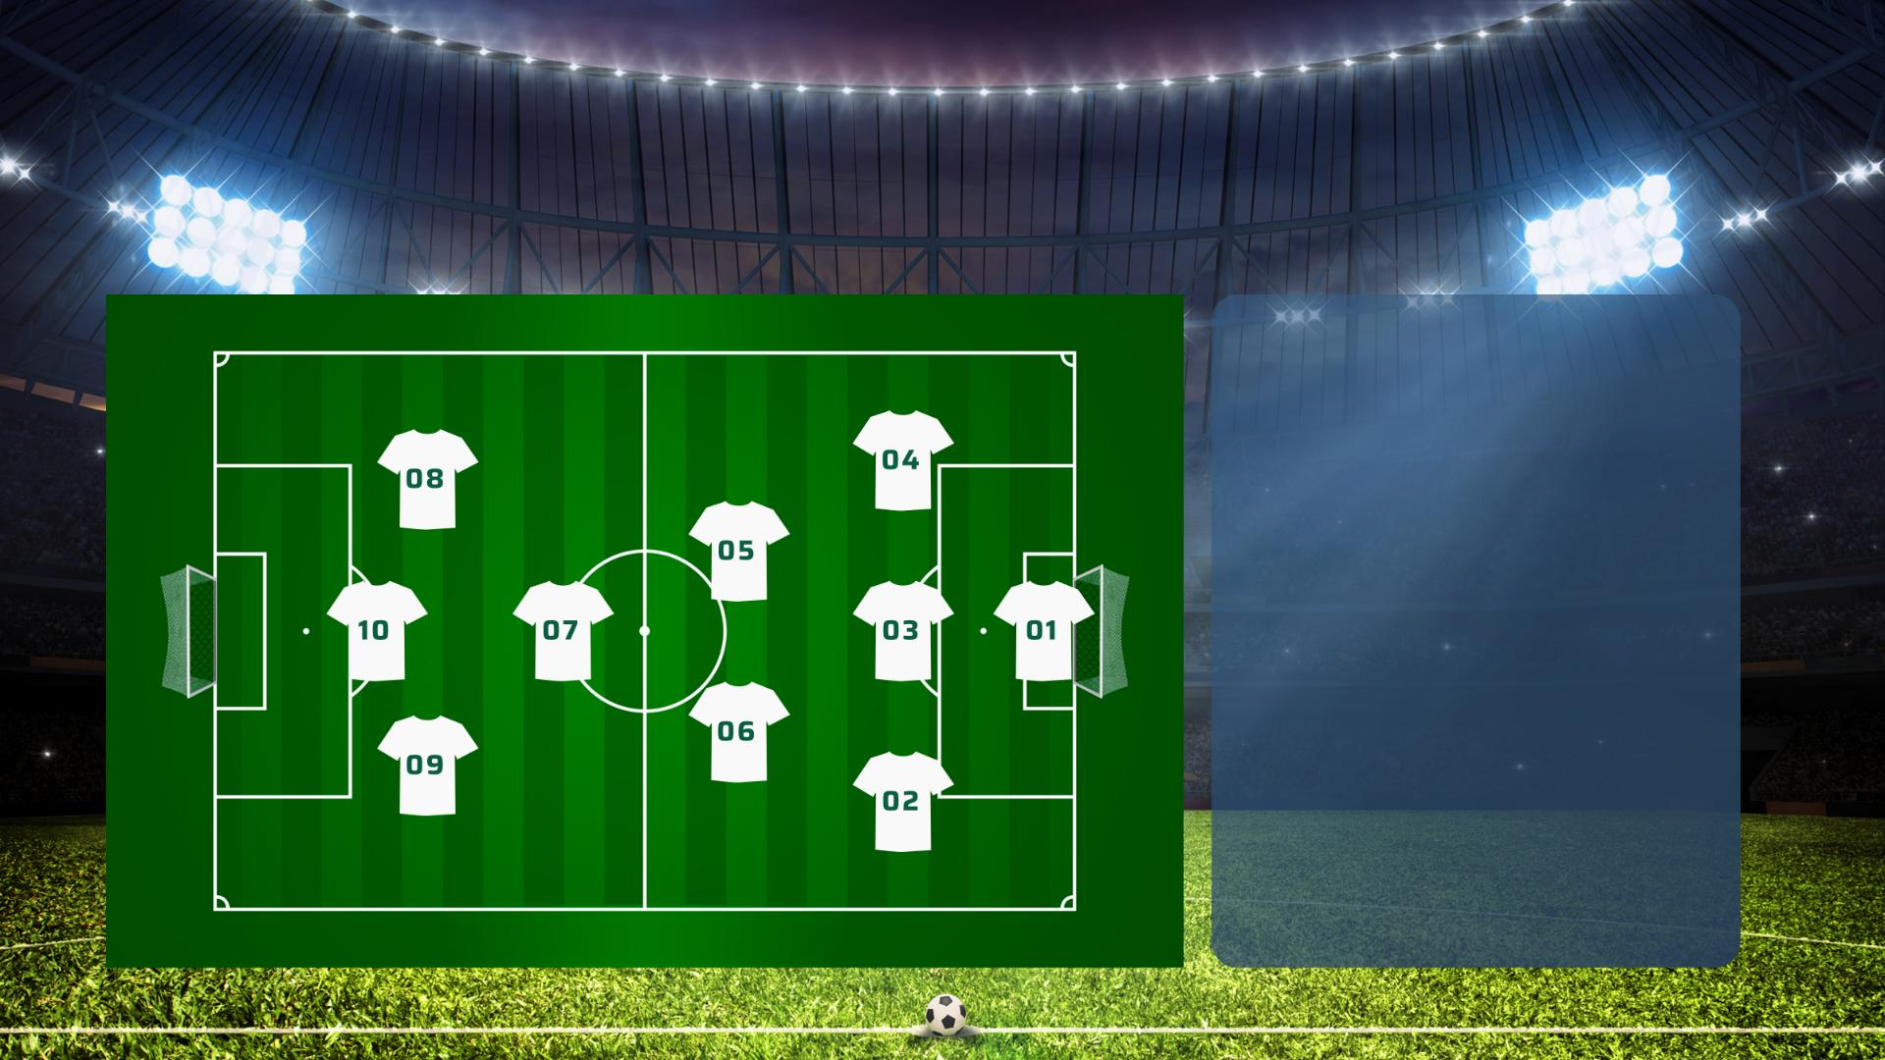
Samarbeidsoppgåver
KVEN SPELER PÅ HERRE-LANDSLAGET?
Vi deler klassa inn i elevpar med éi jente og éin gut på kvart lag.
Oppdrag 1:
Skriv ned alle namna
på landslagsspelarar
som de kjem på.

Slide 6
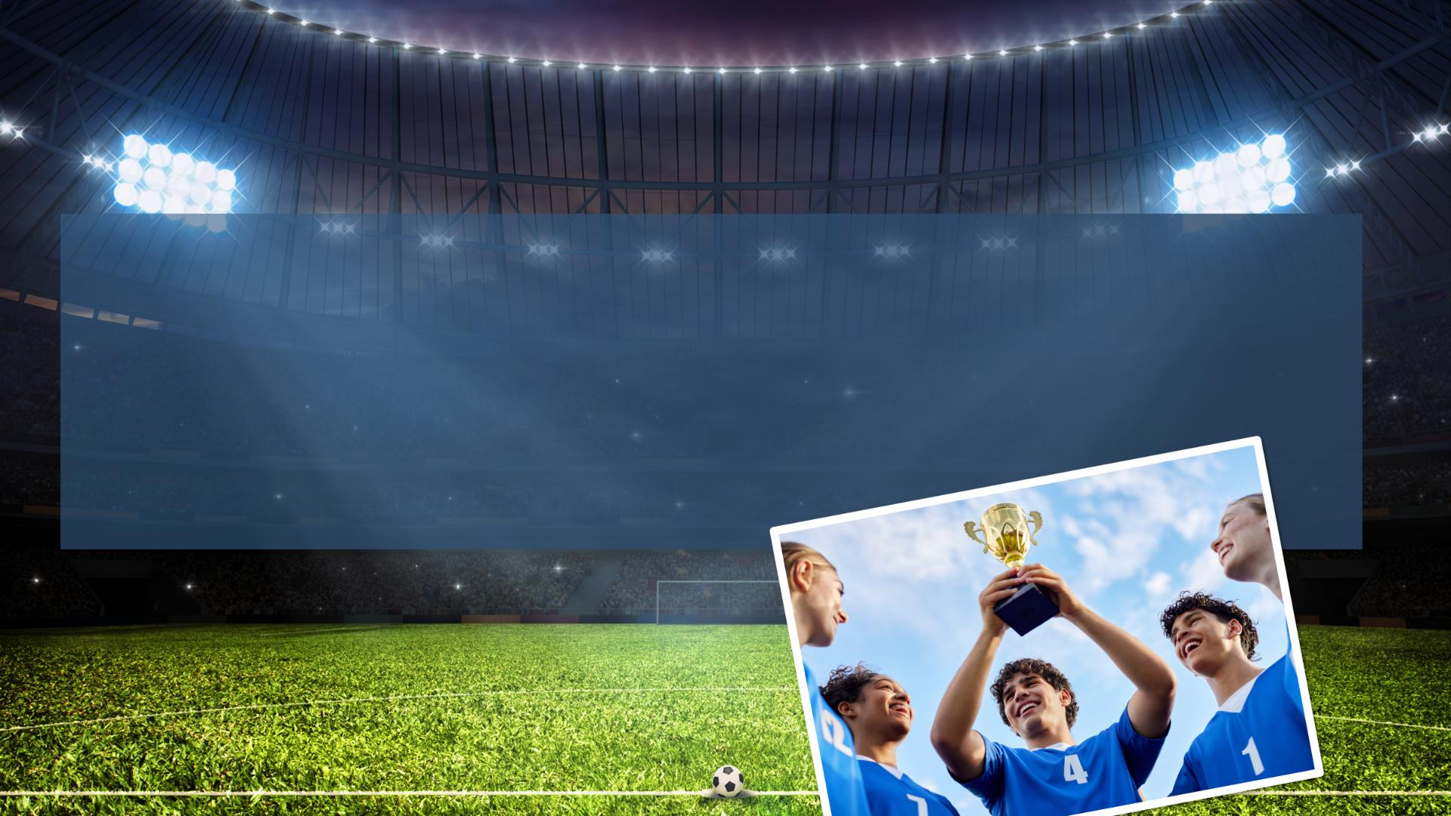
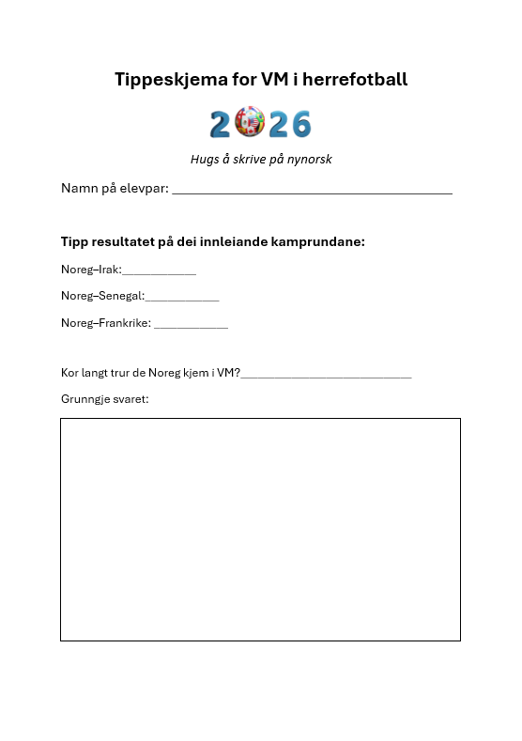
Samarbeidsoppgåver
OPPDRAG
Hugs å skrive på nynorsk!
  Gå saman i par og fyll ut tippeskjemaet. Heng dei ferdigutfylte skjemaa opp på veggen i klasserommet. Når de kjem tilbake etter sommarferien, kan de sjå kven som tippa best – og kåre VM-ekspertane i klassa.

Slide 7
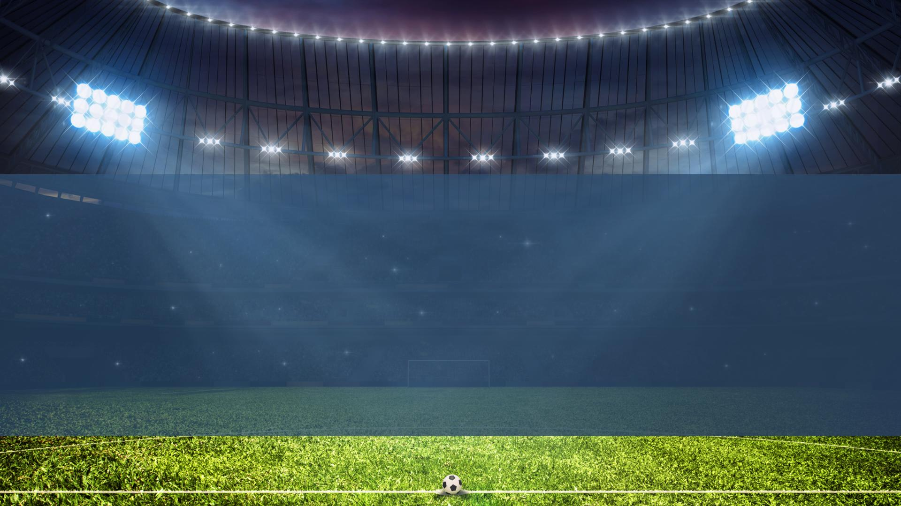
KONGEN PRESENTERER
VM-UTTAKET
Vi skal no sjå filmsnutten der den norske landslagstroppen blir presentert. Kva seier det at Kongen er med i filmen, om kor viktig VM er for mange?
  Vi kjem til å sjå filmen to gongar. Den første gongen skal de leggje merke til korleis namna på spelarane blir presenterte. Kva skil denne presentasjonen frå ein vanleg presentasjon av ein landslagstropp?

Slide 8
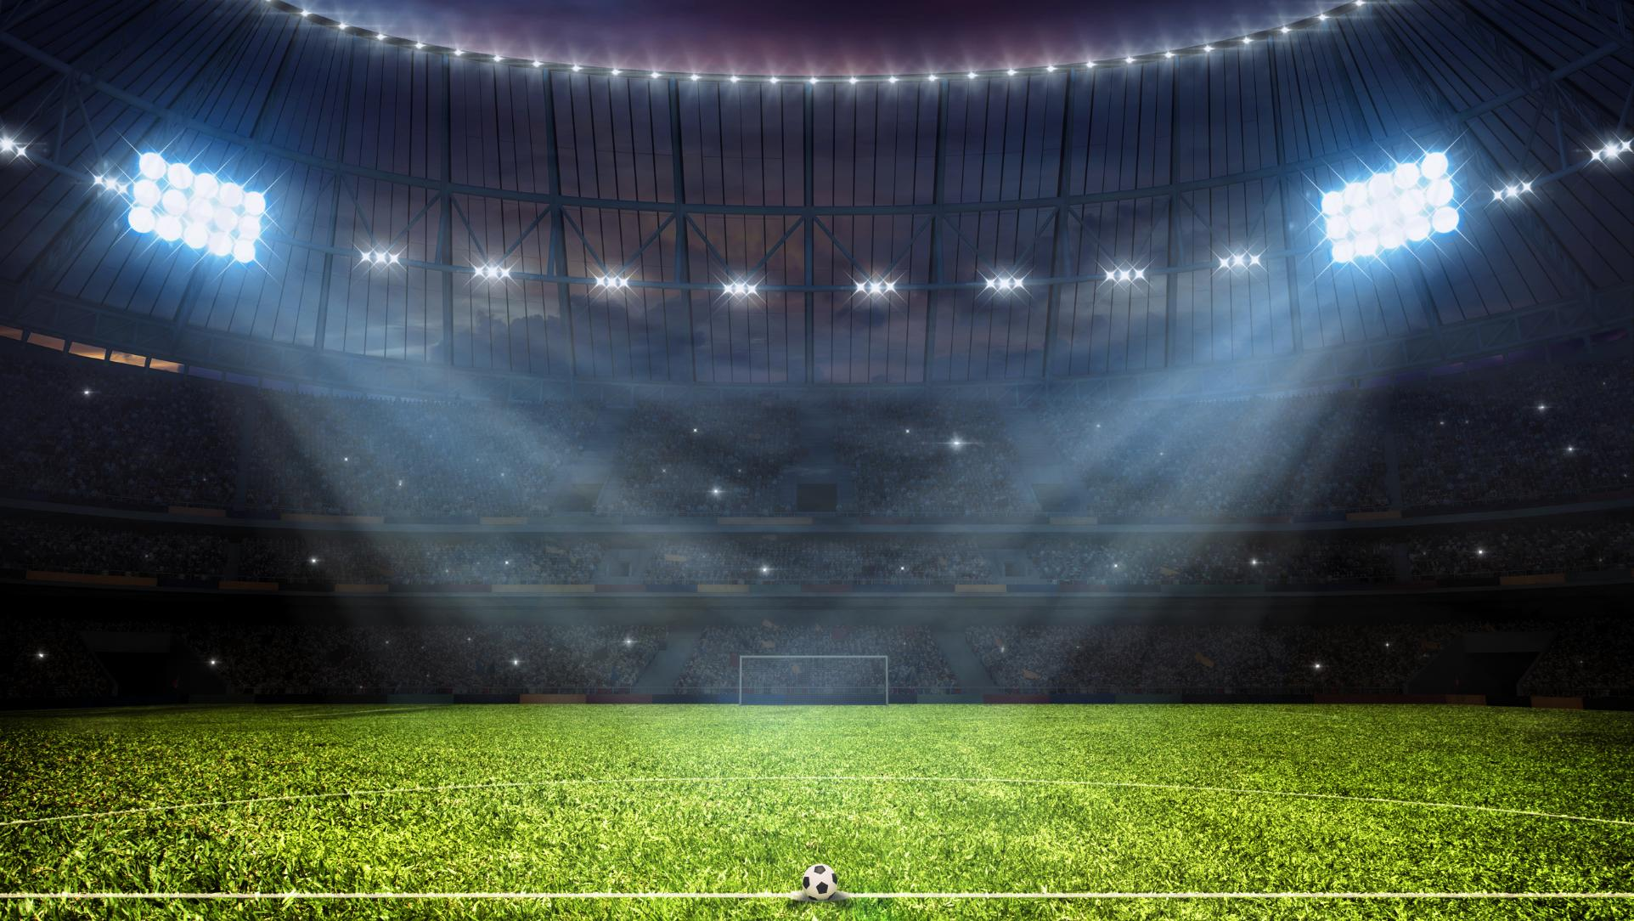
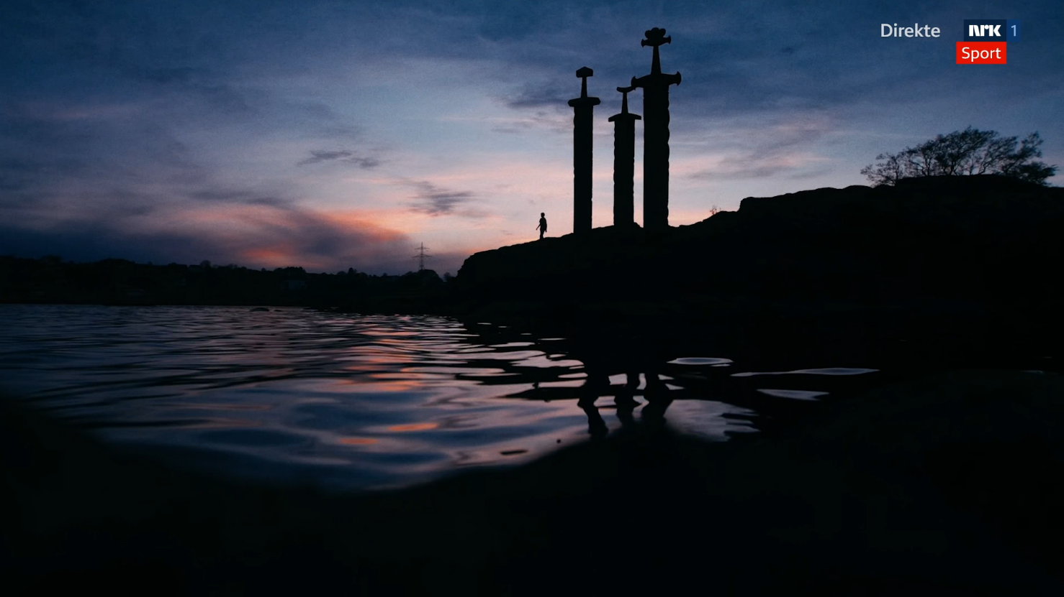

Slide 9
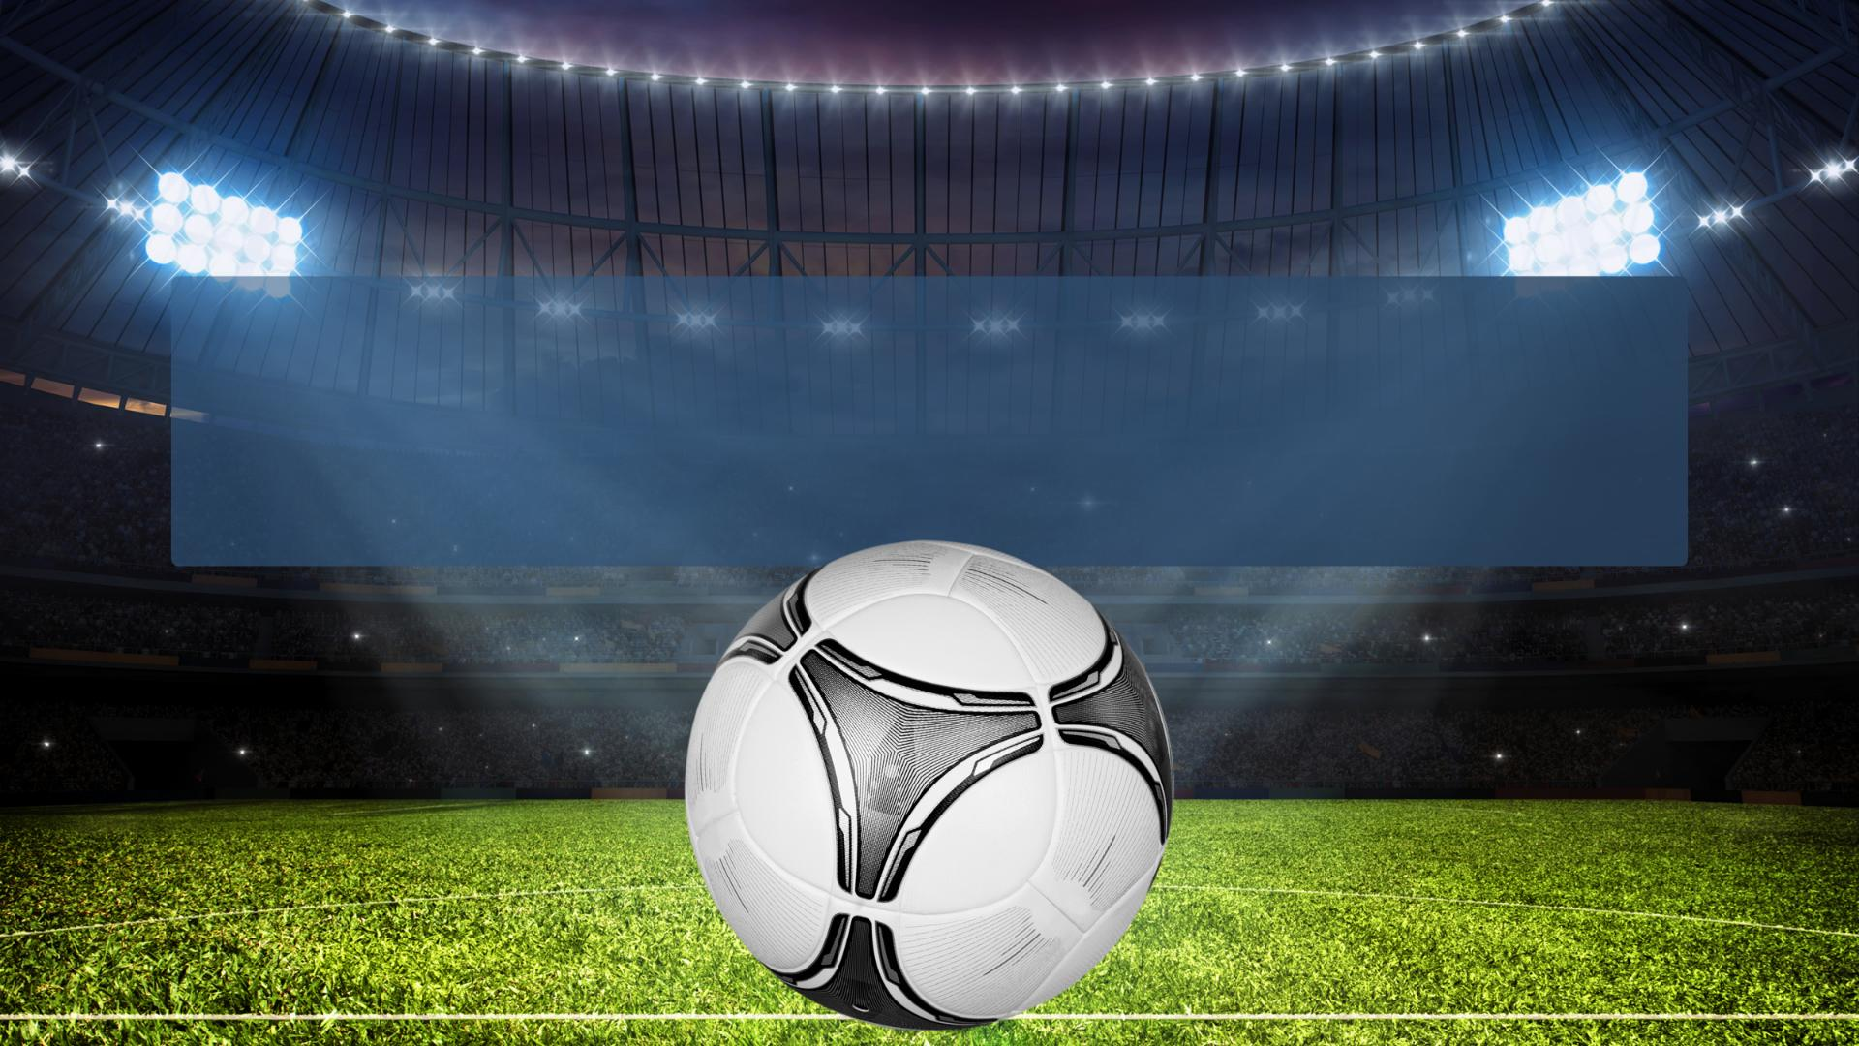

VI SER FILMEN
EIN GONG TIL
Den andre gongen de ser filmen, skal de tenkje over:
  Kva slags kjensler prøver filmen å vekkje i oss?
  Kva er bodskapen kongen prøver å formidle?

Slide 11
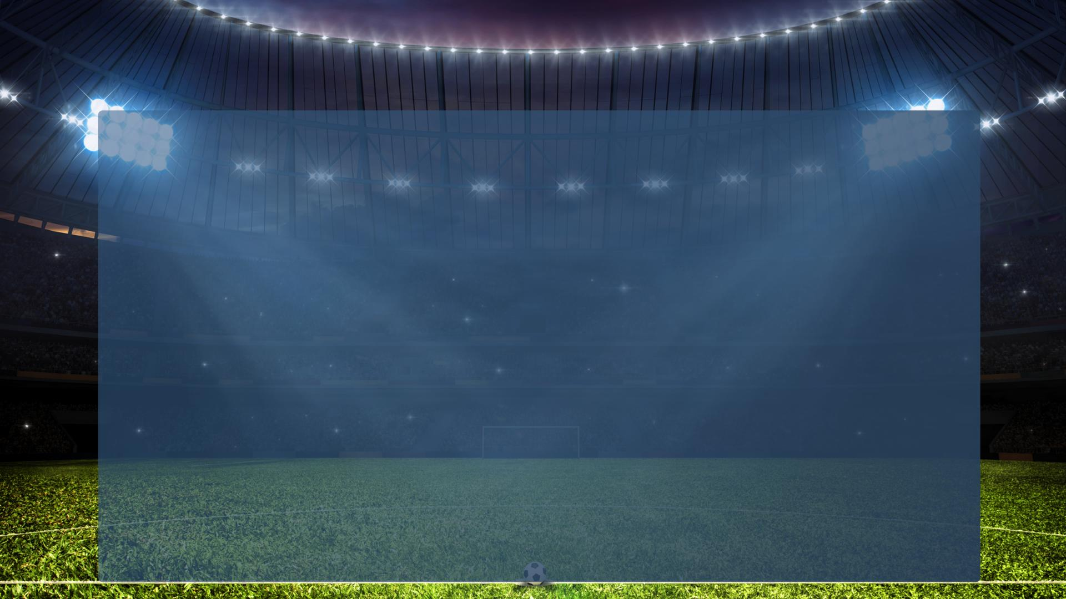
Samarbeidsoppgåver
VI SAMTALAR I PAR
Bruk læreboka di i norsk, les deg opp på retoriske verkemiddel, og forsøk å bruke eit relevant fagspråk i samtalen med sidemannen.
  Kva slags kjensler prøver filmen å vekkje i oss?
  Kva er bodskapen kongen prøver å formidle?
  På kva slags måte speler filmen på dei tre appellformene etos, patos og logos?
  Kvifor har NFF laga ein slik film, trur du?
  Korleis likte du filmen – grunngje synspunktet ditt
Avslutt med ein felles klasseromssamtale om spørsmåla.

Slide 12
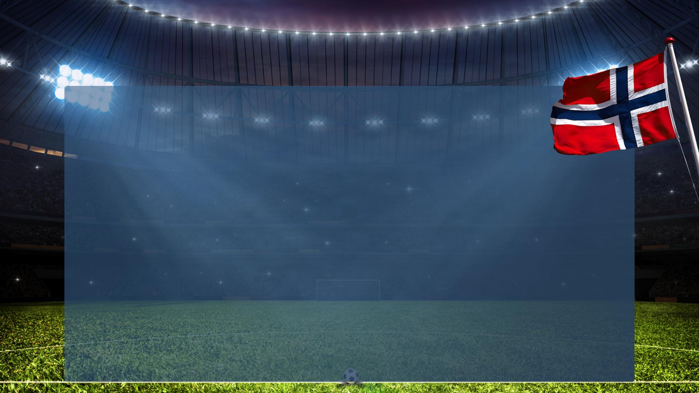
Eit namn vi bør kjenne bakgrunnen til:
NOREG OG NORGE
Etymologi er den delen av språkvitskap som
forklarar opphavet til ord.
Spørsmål: Kva betyr eigentleg Noreg/Norge, og kvar kjem det frå?
Oppgåve: Les SNL-artikkelen «Norge og Noreg», og skriv ned stikkord frå forklaringa. Forklar deretter sidemannen etymologien bak namnet.
Heimelekse: Spør dei heime om dei veit opphavet til Noreg/Norge, og gje dei deretter ei munnleg forklaring.
Notes:
https://snl.no/Norge_og_Noreg_-_etymologi

Slide 13
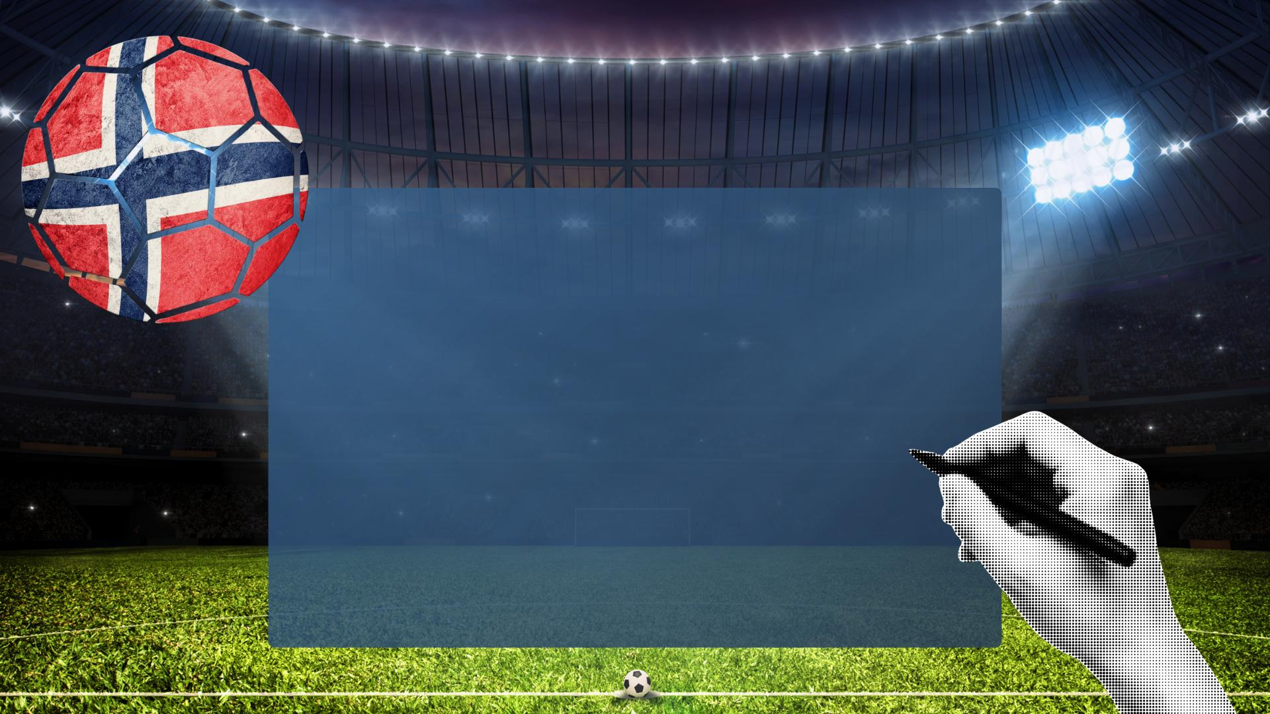
VM-SKRIVEVERKSTAD
Du kan velje mellom 5 skriveoppgåver. Alle oppgåvene tek utgangspunkt i VM, men dei inviterer til ulike måtar å skrive og tenkje på.
Pass på at du skriv på nynorsk, og at du brukar ordbøkene aktivt i skrivinga.
Les tekstane høgt for kvarandre når de er ferdige, og gjer dette til ein VM-skriveverkstad!

Slide 14
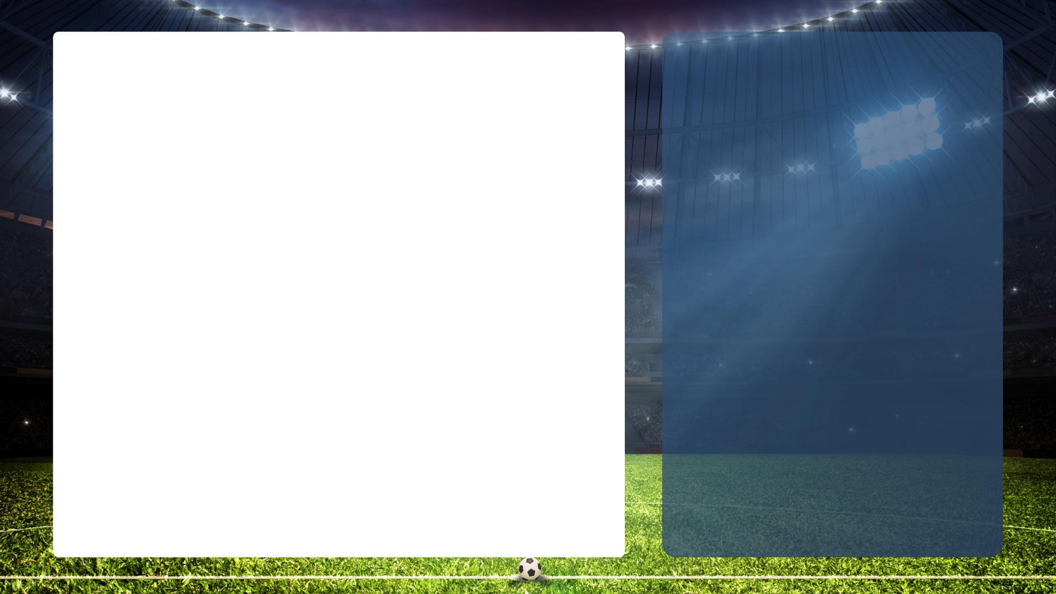
Kjære alle saman
Herrelandslaget i fotball skal til VM for første gong på 28 år. Vi har venta lenge. Det er ein tropp som kjem frå heile landet, frå små og store klubbar, der fotballen betyr mykje for mange. Håpet har levd på grus og gras og kunstgras. I ballbingar mellom blokkene. På små baner i små bygder. Over lange avstandar, ferjer og fjellovergangar.
Heile Noreg sitt lag er bygd av fellesskap, hardt arbeid og store draumar. Når vi står saman, er Noreg framfor alt eitt lag.
No når vi skal sende våre beste menn ut i verda, står vi saman om å ønskje dei lukke til på reisa.
Kongens tale i samband med landslagsuttaket.
Skriveoppgåve 1
Kva kan det bety at «Håpet har levd på grus og gras og kunstgras»? Ta utgangspunkt i nokre av dei språklege bileta i teksten, og reflekter over korleis barne- og ungdomsfotballen som vert spelt over heile landet, kan skape både draumar, fellesskap og ei viktig tilhøyrsle.

Slide 15
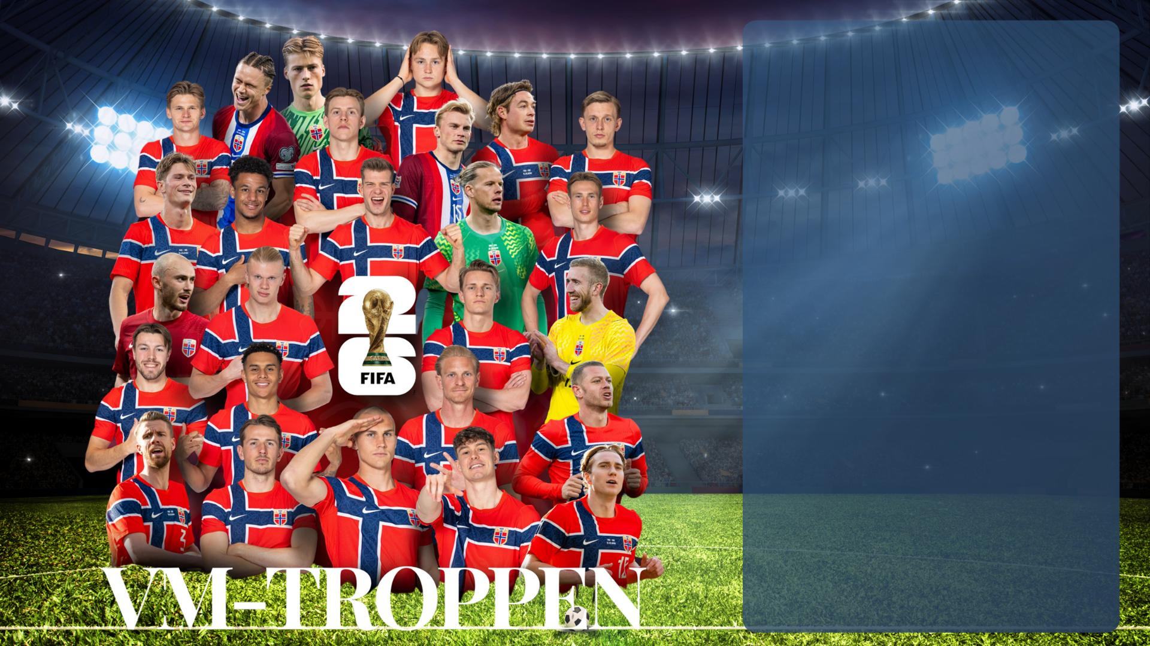
Skriveoppgåve 2
Alle på biletet til venstre har ein gong vore små fotballgutar som har drøymt om å bli profesjonelle fotballspelarar. Dei har trent i regn og vind og bomma på mange mål før dei oppnådde suksess.
Skriv ei novelle med tittelen «Grusbana». I novella skal du skildre eit viktig vendepunkt i ein av landslagsspelarane sin kvardag som barn eller ungdom. La små detaljar få stor betydning i teksten.
Foto: Noregs Fotballforbund

Slide 16
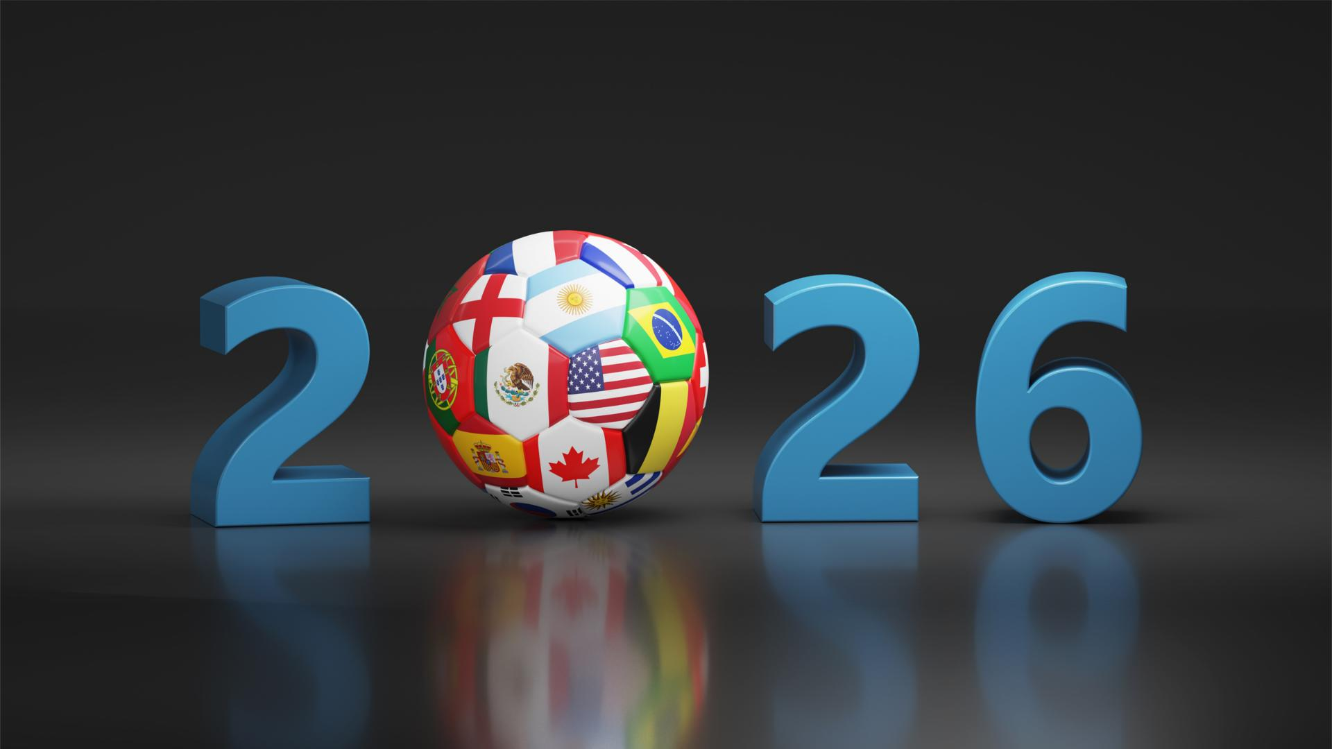
Skriveoppgåve 3
Trass i at det er ein heil generasjon sidan Noreg slo Brasil i VM-gruppespelet i 1998, har hendinga skrive seg inn i den kollektive hukommelsen og blir framleis mykje omtala.
Tenk deg at årets VM byr på ei hending som gjer at Noreg sin innsats blir ståande att i historiebøkene.
Sjå føre deg at året er 2036, og at det har gått ti år sidan hendinga fann stad. Skriv ein kort, men engasjerande tekst der du skildrar kva som skjedde, og kva betydning hendinga fekk for norsk fotball og det norske folket.

Slide 17

Skriveoppgåve 4
Tenk deg at du er ein av spelarane på det norske herrelandslaget. Noreg er inne i ein avgjerande VM-kamp, og brått opnar det seg ein moglegheit til å skåre.
Utvid augneblinken ved å skildre kva som skjer dei neste sekunda. Skriv i 1. person, og få tydeleg fram kva personen ser, føler, kjenner og opplever. Bruk tankereferat og språklege bilete når du skriv.
Foto: Noregs Fotballforbund

Slide 18
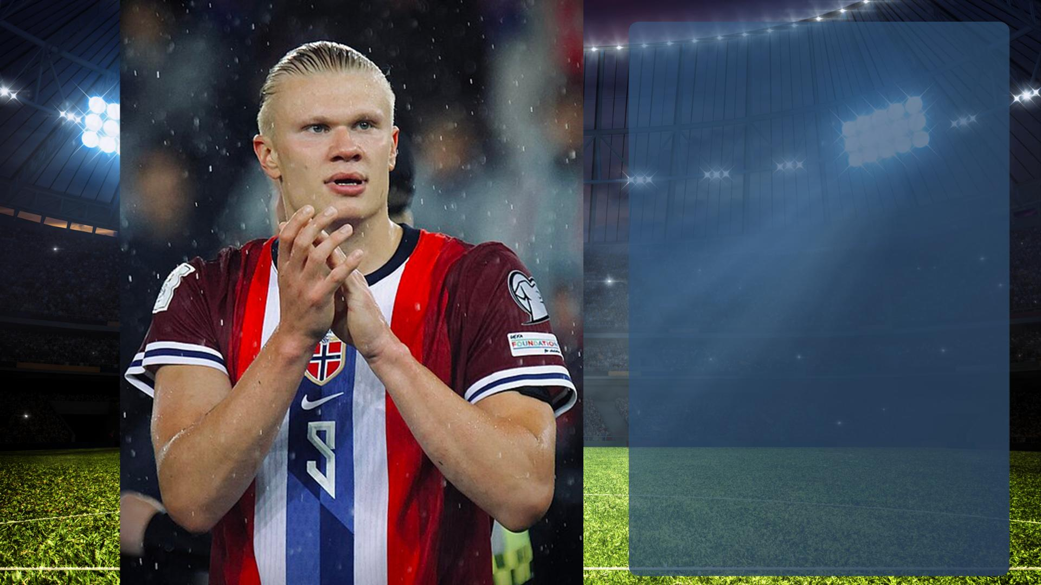
Foto: MichaelEmilio / Wikimedia Commons / CC BY 4.0
Skriveoppgåve 5
Erling Braut Haaland er ei av dei største stjernene i fotball-VM. Tenk deg at den siste kampen i VM nettopp er overstått. Noregs Fotballforbund har sendt deg som ungdomsreporter for å intervjue Haaland, og du kjenner hjartet banke hardt i brystet idet du går inn i det lyddempa intervjurommet.
Kva vil du spørje Haaland om for å få mest mogleg interessante og utfyllande svar?
I intervjuet må det kome fram kva som har vore den største oppturen og nedturen i VM for Noreg, og korleis Haaland vurderer sin eigen innsats i meisterskapet.

Slide 19
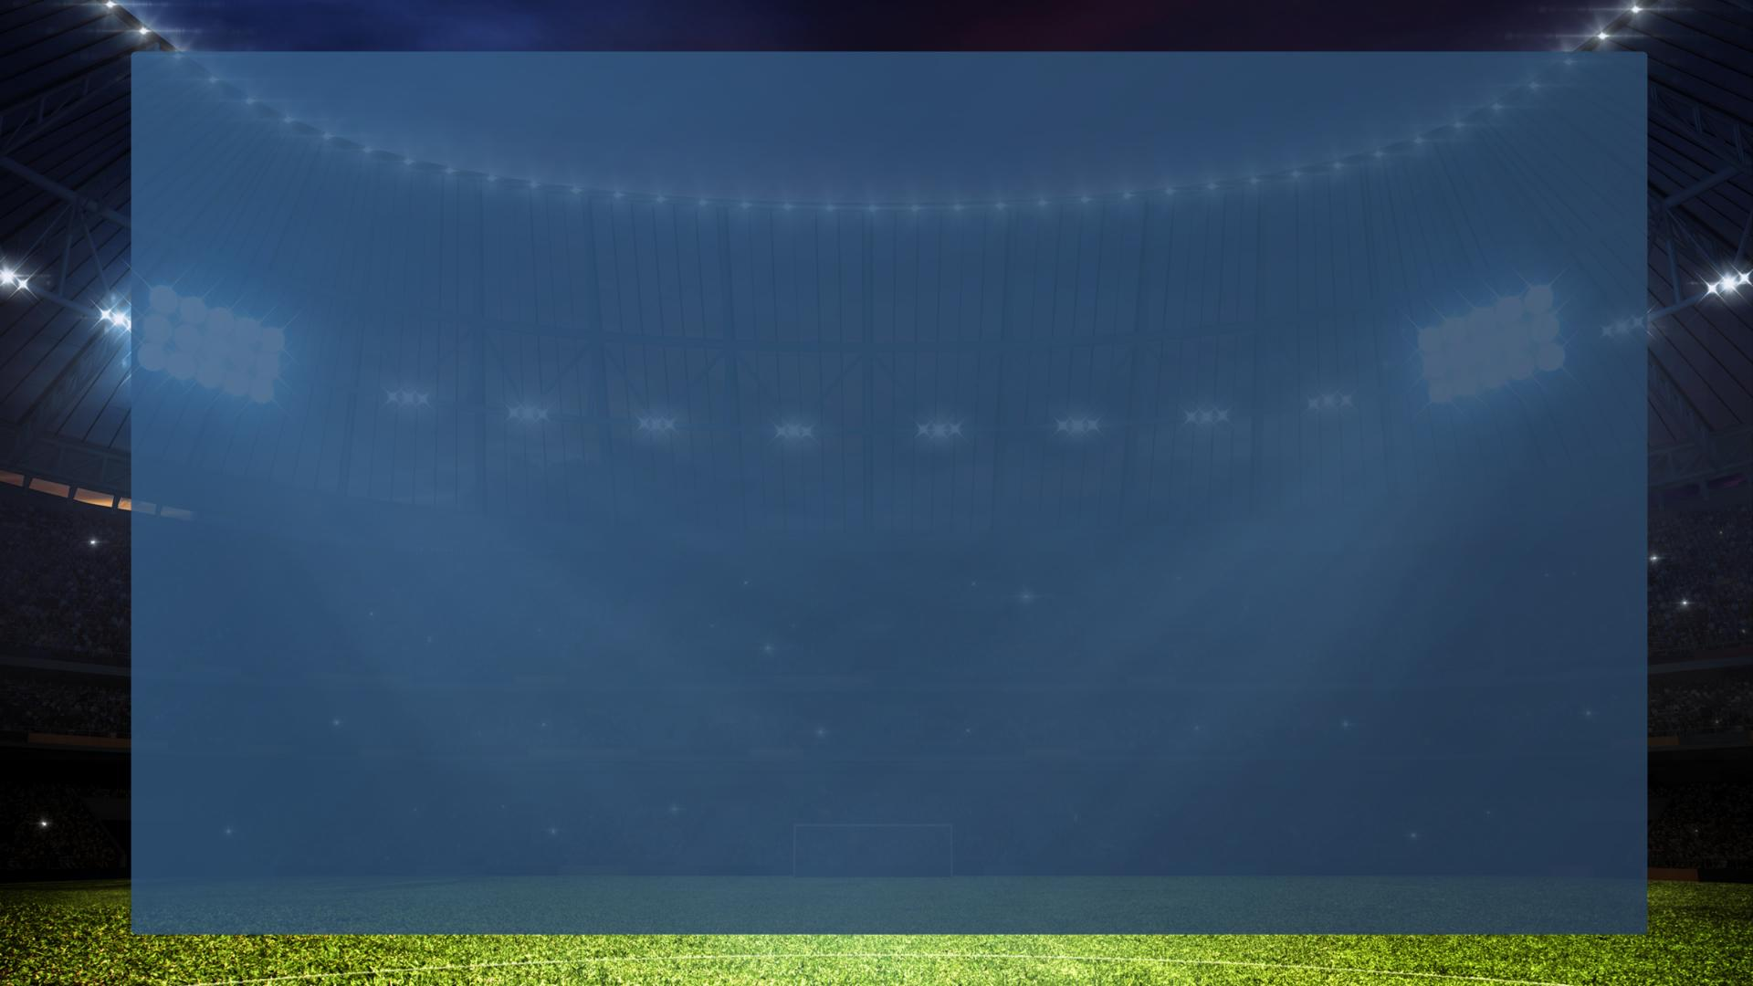
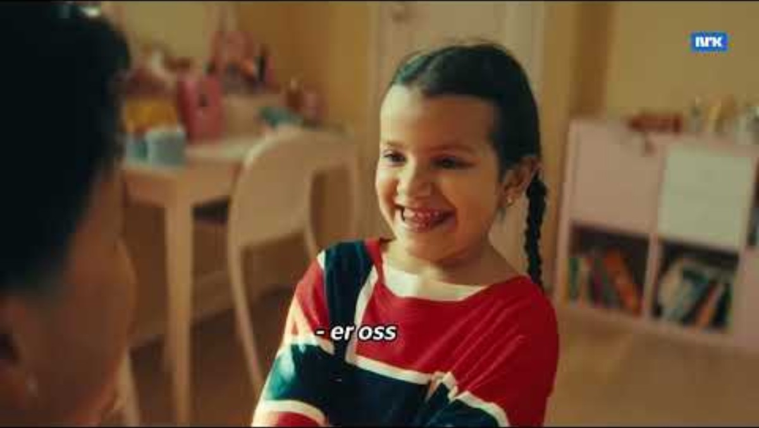
FOTBALL OG REFRENG
Mange artistar håpar at nettopp deira song skal bli den store VM-låten som folk syng på tribunane, høyrer på radioen og hugsar lenge etter at meisterskapet er over. Her kan de sjå NRK sin offisielle VM-song.

Slide 20
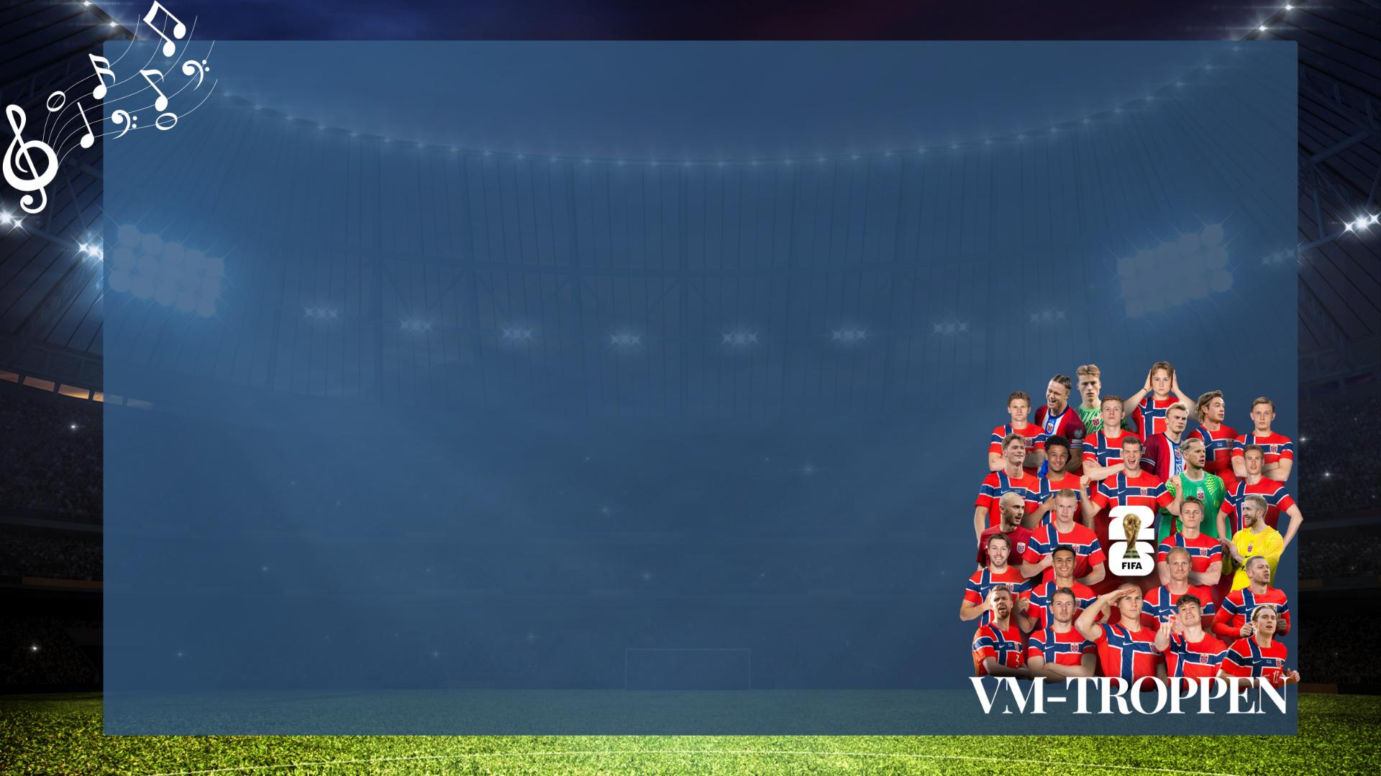
LAG EIGNE VM-LÅTAR
Kva terningkast vil de gje NRK sin offisielle VM-låt, og kvifor? Grunngje svaret ved å vise til både teksten, melodien og formidlinga av låten i svaret ditt.
Utfordring: Gå saman i grupper og lag utkast til eigne VM-låtar.
Krav til låtane:
  dei må ha eit fengande refreng som er lett å synge
  dei må innehalde fleire språklege bilete
  dei må ha fellesskapet i fokus
  dei må vere skrivne på nynorsk
Det finst mange ulike applikasjonar og digitale program
som kan hjelpe dykk med å leggje på melodi på teksten.
Spel songane av for kvarandre – og kår ein felles
VM-låt i klassa.
Foto: Noregs Fotballforbund

Slide 21
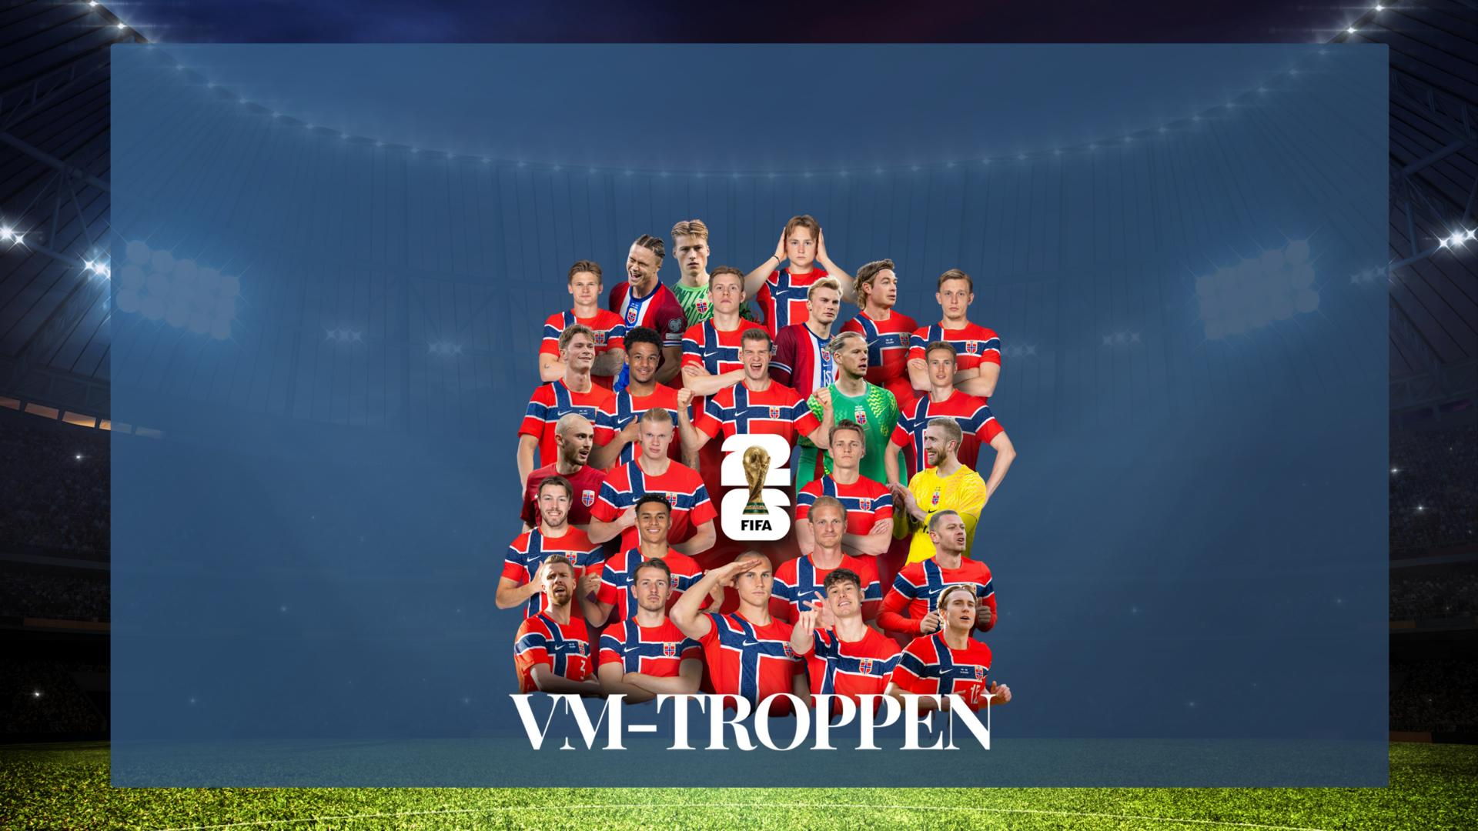
LUKKE TIL I VM, NOREG!
Foto: Noregs Fotballforbund

